Slide 1
Stres oraz sposoby radzenia sobie ze stresem
Opracowanie: Justyna Kulma - Mazurek

Slide 2
Czym jest stres?
•Zachęcam do zapoznania się z dwoma poniższymi filmami, które wyjaśniają problem stresu:
Wypowiedzi psychologa
•https://youtu.be/N9Ea3YYAGBA
Filmu rysunkowego. Był tworzony na potrzeby gimnazjalistów, ale w ciekawy sposób przedstawia problem stresu, problem zmiany szkoły, podobania się rówieśnikom.
•https://youtu.be/7Tg81LhIFTU

Slide 3
Czym jest stres?
Stres to reakcja naszego organizmu, zarówno fizjologiczna jak
i psychologiczna na sytuacje lub zdarzenia.
Stres odczuwamy najczęściej, kiedy czujemy zagrożenie, ale zdarza się, że odczuwamy stres także z powodu pozytywnych zdarzeń.
W czasie stresującej sytuacji pocą nam się dłonie, szybciej bije nam serce, mamy przyspieszony oddech, a nasze źrenice rozszerzają się.
Te reakcje pobudzają nas do działania, do zmierzenia się z sytuacją, ale bywa też tak, że przeszkadzają nam (np. podczas występu przed publicznością).

Slide 4
Czym jest stres?
Stres bardzo często pojawia się przy egzaminach, kiedy czujemy presję, żeby zdobyć kolejne osiągnięcie w sporcie, kiedy organizujemy przyjęcie, kiedy mamy zmienić szkołę, lub gdy pokłócimy się z kolegą / koleżanką.
Czujemy się wtedy zagrożeni, i możemy zareagować zastygnięciem w bezruchu, uciec od sytuacji lub podjąć walkę. Kiedy odczuwamy stres, czujemy się zagrożeni.

Slide 5
Czy stres pomaga?
Odrobina stresu może być dobra, a nawet zdrowa. Tuż przed zawodami sportowymi, wystąpieniem publicznym lub egzaminami podnosi się poziom adrenaliny. Nasze zmysły ulegają wyostrzeniu, zaczynamy być skoncentrowani, reagujemy adekwatnie i to przyczynia się do odniesienia sukcesu.

Slide 6

Czy stres pomaga?
Krótkotrwałe napięcie może być pozytywne, jednak gdy przez długi czas jesteśmy wystawieni na sytuację, która nie pozwala nam na regenerację i ma negatywny wpływ na samopoczucie - poziom stresu narasta.
Wtedy pojawiają się efekty uboczne:
- fizyczne (bóle głowy, karku, ramion i innych części ciała)
- psychiczne (problemy z koncentracją, niepokój, napady strachu)
- emocjonalne ( płaczliwość, rozdrażnienie, uczucie bezsilności)
Długotrwały stres może być przyczyną chorób.

Slide 7
Jak poradzić sobie ze stresem?
1. Skąd się bierze stres?
Zastanów się, w jakich sytuacjach czujesz się zestresowany / zestresowana?
2. Zaakceptuj swoje uczucia.
Zaakceptuj fakt, że czasem każdy się czymś denerwuje.
3. Co możesz zmienić?
Zastanów się, czy możesz coś zmienić w danej sytuacji. Jakie działania możesz podjąć, by zachować dobre samopoczucie.
4. Komunikuj się.
Porozmawiaj z kimś komu ufasz, poproś o pomoc i wsparcie.

Slide 8
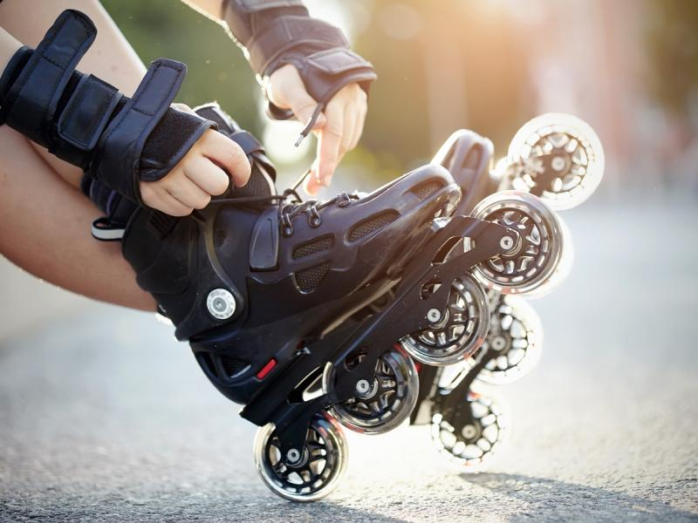
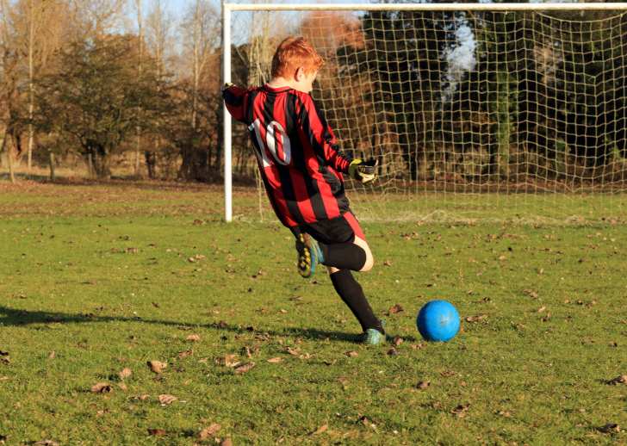
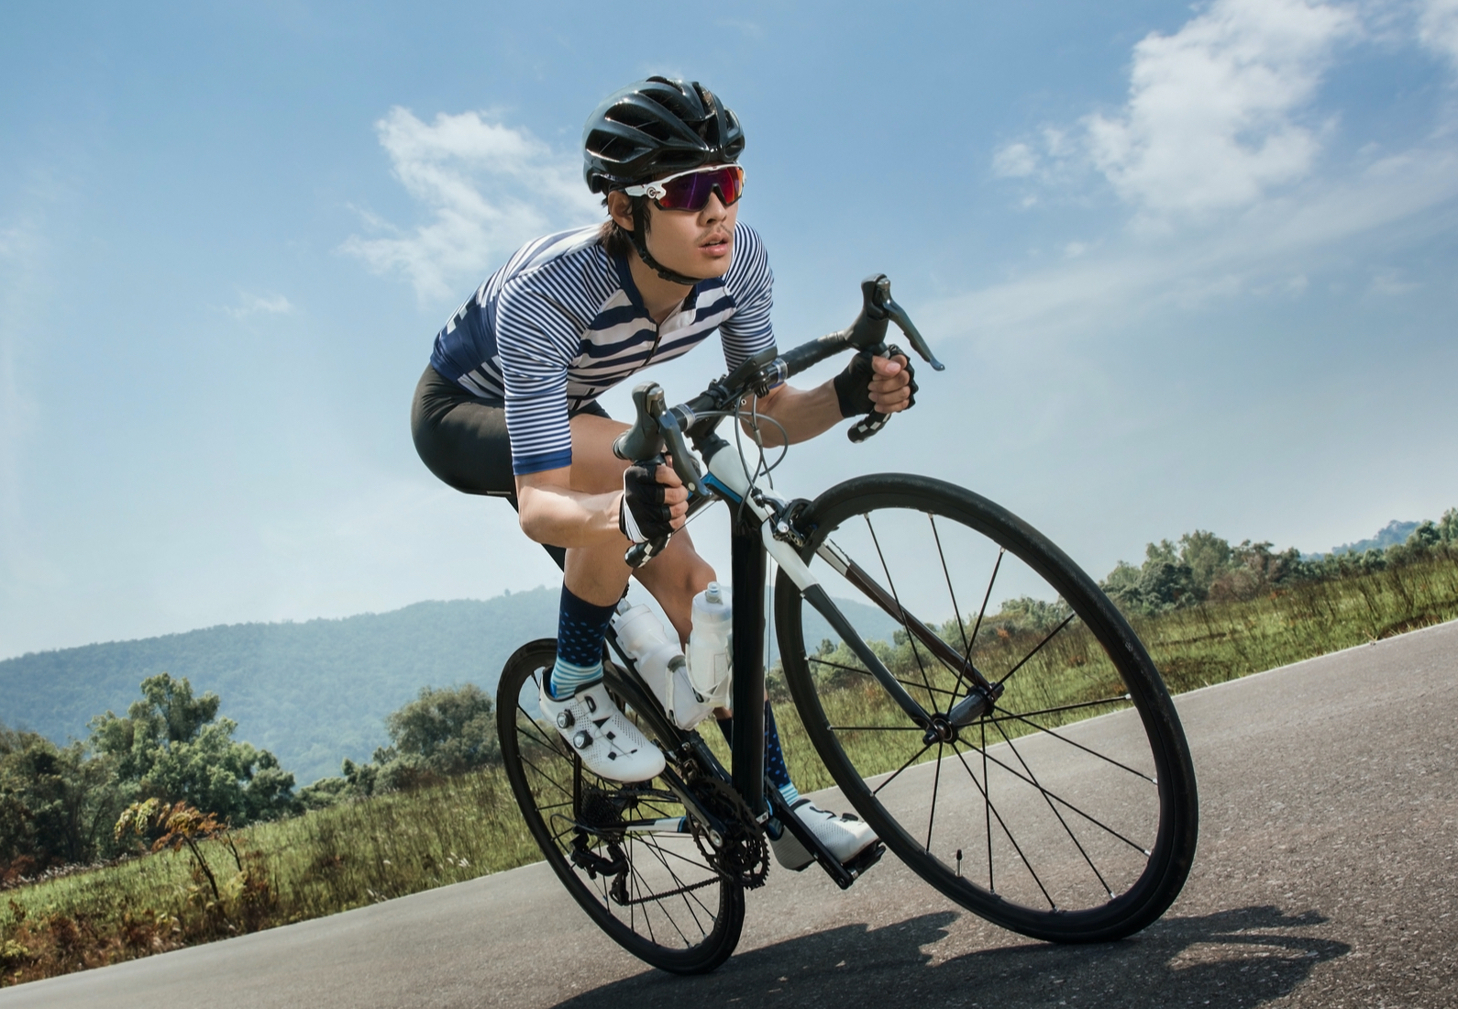
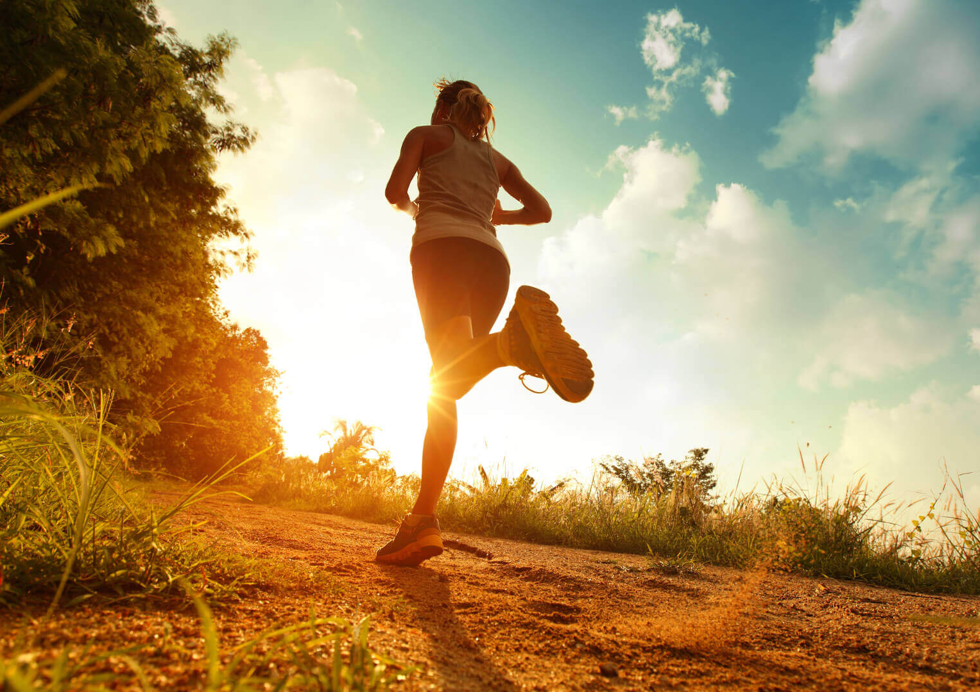
Skuteczne sposoby radzenia sobie ze stresem
Bądź aktywny / aktywna - aktywność fizyczna to jeden z prostszych i skutecznych sposobów radzenia sobie ze stresem. Kiedy czujesz się spięty / spięta, poświęć czas na swoją ulubioną aktywność sportową

Slide 9

Skuteczne sposoby radzenia sobie ze stresem
Uspokój swój umysł. Nastolatki mają setki myśli i strachów.
O życiu towarzystkim, o szkole, o sytuacji w domu i o zmianach zachodzących w nich samych.
Jak uspokoić swój umysł:
- przypomnij sobie, jak poradziłeś / poradziłaś sobie w podobnej sytuacji w przeszłości. Daj sobie szansę i naucz się pozytywnych rzeczy o sobie
- posłuchaj ulubionej muzyki

Slide 10

Skuteczne sposoby radzenia sobie ze stresem
Naucz się odprężać
- stosowanie metod relaksacyjnych nie wymaga wielkich nakładów, potrzebne jest ciche miejsce, w którym swobodnie możemy przyjąć swobodną pozycję. Pomocna może okazać się spokojna, lubiana i przyjemna muzyka. Wykonuj głębokie, sposkojne oddechy.
- poczytaj książkę
- weź kąpiel
- odpocznij w hamaku

Slide 11
Skuteczne sposoby radzenia sobie ze stresem
Przygotowanie do klasówki, egzaminu to podstawa. Nie zostawiaj nauki na ostatni moment!
1. Rozłóż materiał, którego musisz się nauczyć na mniejsze partie.
2. Oddzielaj materiał nauczony, od jeszcze nie nauczonego – da ci to poczucie "ogarnięcia tematu".
3. Rób sobie własne testy, staraj się obiektywnie oceniać.
4. W trakcie powtórzeń zaznacz na kolorowo elementy, które ci dobrze poszły. Ołówkiem zaznacz błędy i popraw je.
5. Staraj się pozytywnie myśleć o nadchodzącej klasówce, egzaminie.

Slide 12
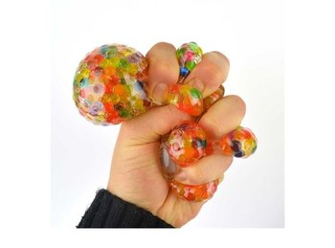
Skuteczne sposoby radzenia sobie ze stresem
Wspierające przedmioty
Mniej ze sobą coś, co daje ci poczucie bezpieczeństwa i kojarzy ci się pozytywnie, na czym możesz się "wyżyć". Może to być coś, czego trzymanie w ręku uspokaja, na czym możesz wyładować stres.

Slide 13

Lista prostych sposobów na stres
Ćwiczenia
Śmiech
Kolorowanie / malowanie
Zabawa z kotem / psem / królikiem
Spacerowanie
Oglądanie nieba (gwiazd albo chmur)
Robienie czegoś dla innych
Pisanie pamiętnika

